Slide 1
नेपालमा जग्गा प्रशासन तथा नापनक्सा सम्बन्धी आधारभूत पक्ष
राष्ट्रिय न्यायिक प्रतिष्ठानद्वारा नवनियुक्त माननीय जिल्ला न्यायाधीसज्यूहरूको लागि आयोजित अभिमुखीकरण कार्यक्रम
जनकराज जोशी
कार्यकारी निर्देशक
भूमि व्यवस्थापन प्रशिक्षण केन्द्र, धुलिखेल
janakrajjoshi@hotmail.com
२०८२।१०।४

Slide 2
विषयवस्तु
जग्गा र भूमि
जग्गा प्रशासन
बिभिन्न किसिमका भू सम्बन्ध
जग्गा दर्ता र यसका किसिम
भूमि लगत
जग्गा प्रशासनको परम्परागत कार्यक्षेत्र
नाप नक्सा र यसका किसिम
नक्साका आधारभूत पक्ष
नक्साको बिवेचना
नक्साको क्षेत्रफल, त्रुटी र छुट फरक

Slide 3
भूमि र जग्गा
भूमिः पृथ्वीको सतह एवं सतहमा अवस्थित बस्तु र सतह भन्दा तल पृथिवीको केन्द्रसम्म तथा सतह भन्दा माथि पृथिवीको गुरुत्वाकर्षण रहने क्षेत्रसम्मको भाग
(भूमि शव्दकोष, २०७७)
जग्गाः नापजाँच पश्चात आवश्यक विवरण सहित कित्ता कायम भएको भूमिको भाग, निश्चित क्षेत्रफल, कित्ता नं., स्वामित्व र भूसम्बन्धको अभिलेख भएको भूमिको एक भाग
(भूमि शव्दकोष, २०७७)
“जग्गा” भन्नाले घर, वाग, बगैचा, रूख, कारखाना, ताल, पोखरी, इत्यादि भएको समेत सबै किसिमको जग्गा सम्झनु पछ
(जग्गा नापजाँच ऐन २०१९)
The volume of space that encompasses the surface of the Earth, all things that are attached to it, and the rocks and the minerals that are just below it are considered as land. It includes areas covered by water such as sea, sand, lakes, all building and construction, and all natural vegetation.
(United Nations Economic Commission for Europe (1996)

Slide 4
Land Administration
Acquisition
(प्राप्त गर्ने)
Analysis
(विश्लेषण गर्ने)
Management
(व्यवस्थापन गर्ने)
Dissemination
(बितरण गर्ने)
Land Tenure
(भू-सम्बन्ध)
Land Value
(भूमिको मूल्य)
Land Use
(भूउपयोग)
Land Development
(भूमिको बिकास)
Process of प्रकृया
of Information on
सम्बन्धि सुचना
Regulation of 3R on Land
Rights
Responsibilities
Restrictions

Slide 5
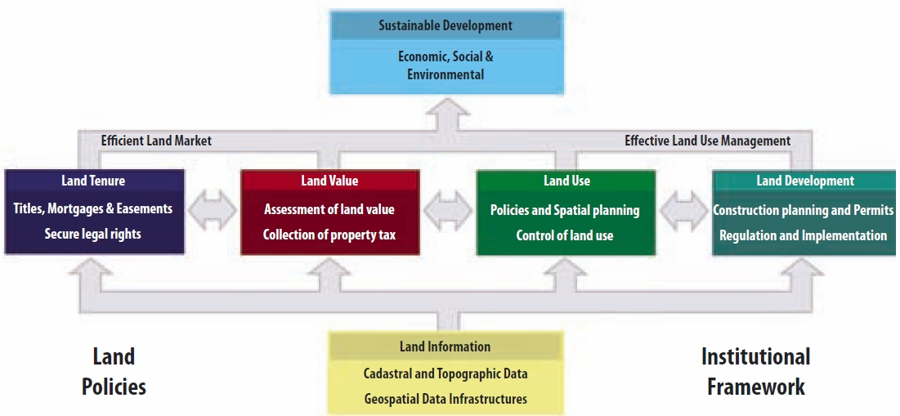
Land Management for Sustainable Development
Enemark et.al. 2004

Slide 6
भू सम्बन्ध (Land Tenure)
भूसम्बन्ध (Land Tenure) भन्नाले कानुनद्वारा वा व्यवहारबाट व्यक्ति वा समूहको जमीन संग गाँसिएको वा समाज/समुदाय बाट मान्यता दिइएको वा बुझिएको सम्बन्धलाइ जनाँउछ
भू सम्बन्ध प्रणालीले कसले कुन भूमि कहिलेसम्म कुन शर्त बमोजिम उपभोग गर्ने भन्ने बिषयको छिनोफानो गर्दछ
सम्बन्धबाट अधिकार र कर्तब्य सिर्जित हुन जान्छ

Slide 7
Land – Human Relations : Land Tenure
Human
Relation
Land
Who ?
What ?
Where ? & How much ?
स्वामित्व, भोगाधिकार, लिज, अनौपचारिक खरीद, बन्धकी, लामो समय देखिको बसोवास
व्यक्ति, परिवार, समुह, समुदाय
जग्गा, घर, लिगपात लगायत
घरायसी लिखत, रसीद, कुनै निस्सा, प्रमाण, सिफारिस, बिजुली, टेलिफोन जडान, मतदाता नामावली, अन्य कुनै सम्बन्धित कागजात

Slide 8
विभिन्न किसिमका भू सम्बन्ध
धार्मिक (Religious): धार्मिक परम्परा द्वारा निर्देशित र मान्यता प्राप्त भू सम्बन्ध
प्रथाजनित (Customary): विभिन्न प्रथाहरु, परापुर्ब देखि चली आएका परम्परा र मान्यता द्वारा निर्देशित र मान्यता प्राप्त भू सम्बन्ध
अनौपचारिक (Informal): राज्यको आधिकारिक दर्ता प्रणाली भित्र आवद्ध नभएको, कानूनद्वारा मान्यता प्राप्त नभएको, अनौपचारिक भू सम्बन्ध
औपचारिक (Formal): राज्यको आधिकारिक दर्ता प्रणाली भित्र आवद्ध, कानूनद्वारा मान्यता प्राप्त, बैधानिक

Slide 9
नेपालमा बिद्यमान भू-सम्बन्ध प्रणाली (२०२१ सम्म)
रैकरः Concept of state land ownership
बिर्ताः Privileged land ownership
जागीरः Assigned land ownership
रकमः Unpaid labor
गुठीः Institutional land ownership
जिमिदारीः Jimidari land ownership,
झोडा, उखडा
खान्गी, जिरायत
शेरा
कीपटः Concept of Communal ownership
(Mahesh C. Regmi, Land Ownership in Nepal, 1977)

Slide 10
नेपालमा बिद्यमान भू-सम्बन्ध प्रणाली
रैकरः व्यक्तिको पूर्ण अधिकार भएको नम्बरी जग्गा
गुठीः बिभिन्न किसिमका गुठी स्थापना भई गुठी संस्थानद्वाराको अधिकारक्षेत्र भित्रको बिभिन्न किसिमको जग्गा
सरकारी, सार्वजनिकः सरकारको नाममा दर्ता श्रेस्ता कायम रहेको वा नरहेको रैकर र गुठी वाहेको सरकारी वा सार्वजनिक प्रकृतिको जग्गा

Slide 11
हाल कायम भूसम्बन्ध
औपचारिकः दर्तावाल वा नम्बरी जग्गा, राज्यको आधिकारिक दर्ता प्रणाली र अभिलेखमा दर्ता भएको र व्यक्तिले आफ्नो स्वामित्वको प्रमाणपत्र प्राप्त गरिसकेको
अर्ध-औपचारिकः समाजद्वारा व्यक्तिको अधिकार र स्वामित्वलाई मान्यता दिइएको, व्यक्तिसंग आफ्नो स्वामित्वको प्रमाण भएको, प्रचलित कानून बमोजिम दर्ता गर्न योग्यता पुगेको तर राज्यको आधिकारिक दर्ता प्रणाली र अभिलेखमा दर्ता नभएको र व्यक्तिले आफ्नो स्वामित्वको प्रमाणपत्र पाई नसकेको
अनौपचारिकः समाजद्वारा व्यक्तिको अधिकार र स्वामित्वलाई मान्यता दिइएको तर व्यक्तिसंग आफ्नो स्वामित्व वा अधिकारको कुनै प्रमाण नभएको, राज्यको अभिलेख प्रणाली वा अभिलेखमा दर्ता नभएको र प्रचलित कानून अन्तर्गत दर्ता गर्न नमिल्ने
अतिक्रमणः समाजद्वारा व्यक्तिको अधिकार र स्वामित्वलाई मान्यता नदिइएको, व्यक्तिसंग आफ्नो स्वामित्व वा अधिकारको कुनै प्रमाण नभएको, राज्यको अभिलेख प्रणाली वा अभिलेखमा दर्ता नभएको र प्रचलित कानून अन्तर्गत दर्ता गर्न नमिल्ने

Slide 12
हाल कायम भूसम्बन्ध (केही उदाहरण)
औपचारिक भूसम्बन्ध
रैकर वा नम्बरी
सरकारी
सार्वजनिक
सामुदायिक
गुठी
अर्ध औपचारिक भूसम्बन्ध
गाउ ब्लक
छुट जग्गा
बेनिस्साको स्वबासी
बिर्ता,
बहाल बिटौरी,
उखडा,
झोडा,
अनौपचारिक भूसम्बन्ध
ऐलानी,
पर्ती,
लामो समय देखिको बन क्षेत्र वा अन्य सरकारी सार्बजनिक क्षेत्रमा बसोबास,
बेदर्तावाल मोही आदि
अतिक्रमण
सरकारी सार्बजनिक जग्गाको तत्कालको अतिक्रमण,
नदी/ सडक किनाराकाको अतिक्रमण,
अनुपस्थित जग्गाधनी वा अन्य ब्यक्तीको जग्गा कब्जा

Slide 13
जग्गा दर्ता
Registration, Entry
सरकारी अभिलेखमा प्रविष्टी
कुनै जग्गामा स्वमित्व सहित कानूनी मान्यता दिने गरी नापी कार्यालयको फिल्डबुक वा मालपोत कार्यालयको मोठमा अभिलेखीकरण गर्ने कार्य

Slide 14
जग्गा दर्ताका प्रकार
लिखत दर्ता (Registration of Deed)
हक स्वामित्वको दर्ता (Registration of Title)
सुधारिएको लिखत दर्ता (Improved Deed Registration)

Slide 15
जग्गा दर्ताको आधार
जग्गामा रहेको भोग
साविक लगत
तिरो तिरेको रसीद

Slide 16
साविक भूमि लगत
बिर्ता लगत वा पोता लगत
रै. नं. लगत
हा.नं. लगत
तिर्जा लगत
गुठी लगत
……
…….

Slide 17
हाल प्रचलित भूमि लगत
नक्सा
फिल्डबुक
जग्गाधनी तेरीज
जग्गाधनी दर्ता श्रेस्ता, मोठ
जग्गाधनी दर्ता प्रमाण पूर्जा
प्लट रजिष्टर
जग्गको हक हस्तान्तरण हुँदाको बिभिन्न किसिमको लिखत
डिजिटल अभिलेख (LRIMS, DMS, NeLIS, ...)
……
…….

Slide 18
भूमि लगत (Cadastre) का किसिम
आर्थिक भूमि लगत Fiscal Cadastre
A cadastre, which is mainly established for the purpose of revenue and tax collection
कानूनी भूमि लगत Legal Cadastre
A cadastre which is established to guarantee the public right and restriction over the land parcel. It explains the legal status of the land.
बहुउद्देश्यीय भूमि लगत Multipurpose Cadastre
A cadastre which is established not only to show fiscal and legal status of the land, but also shows other geodata like topographic and land use data. It can be used for different infrastructure development, planning and construction activities

Slide 19
परम्परागत रूपमा ३ वटा मुख्य कार्यक्षेत्र: १.भूमिसुधार
मोही नामसारी
जग्गा बाँडफाँट
वाली भराई मोही निश्कासन
मोही कायम गरी पाउ भनी कारवाहीमा रहेको पूराना निवेदनहरुका सम्बन्धमा
मोही लगत कट्टा
हदवन्दी
रोक्का

Slide 20
२. मालपोत
रजिष्ट्रेशन पास (राजिनामा, अंशबण्डा, बकस, धितो बन्धकी लगायत)
नामसारी, दाखेल खारेज (दा.खा.)
जग्गा दर्ता (रैकर, बिर्ता, ...), श्रेस्ता तयारी र पुर्जा बितरण
संशोधन, रोक्का, फुकुवा
नक्शा संशोधन, क्षेत्रफल सुधार,
निर्णय बदर सम्बन्धी कार्य,
नेपाल सरकारको नामको जग्गा संरक्षण र व्यवस्थापन,
भोगाधिकार /लीज सम्बन्धी कार्य,
अभिलेख संरक्षण, तामेली व्यवस्थापन
... ... ....

Slide 21
३. नापी
नाप नक्सांकन
फिल्डबुक तयार, श्रेस्ता तयारी, पुर्जा बितरण
हाल साबिक
कित्ताकाट
नक्सा सुधार, संशोधन
फिल्डबुक, प्लट रजिस्टर उतार
नक्सा प्रिन्ट, नक्सा ट्रेस
फिल्ड रेखांकन, टायल चेक
कित्ता एकिकरण

Slide 22
Types of maps
Cadastral map
Topographical map
Engineering maps/drawing/plan
Administrative map
Thematic maps
….
….
We will focus on Cadastral map

Slide 23
बिभिन्न किसिमका नक्सा
साविक वा शुरु नक्सा : साबिकमा (सामान्यतया, २०२१ पछि) कित्तानापी शुरु हुँदा पहिलो पटक तयार भएको नक्सा
हाल नक्सा : साबिकमा नापनक्सा भएको स्थानमा लामो समय पछि (सामान्यतया २०५१ पछि) पुन: नापनक्सा गरि तयार गारेको नया नक्सा
फायल नक्सा: कित्ताको आकार सानो भएकोले छुट्टै पानामा सम्बन्धित कित्ता (हरु)को बेग्लै तयार गरिएको नक्सा
पार्सल नक्सा : कित्ताको चारै तिरका मोहडाहरुको नाप र कित्ताको क्षेत्रफल समेत उल्लेख गरि छुट्टै पानामा तयार गरिएको नक्सा
ट्रेस नक्सा : जग्गाको कारोबार हुँदा छुट्टै ट्रेसिंग पेपरमा उतार गरी लिखत साथ संलग्न गरिएको नक्सा
एमोनिया प्रिन्ट वा ब्लू प्रिन्ट नक्सा : सक्कल नक्साको एमोनिया पेपरमा वा ब्लू पेपरमा नक्कल निकालिएको नक्सा
कम्प्युटर प्रिन्ट नक्सा : सक्कल नक्साको कम्प्युटरबाट नक्कल निकालिएको नक्सा

Slide 24
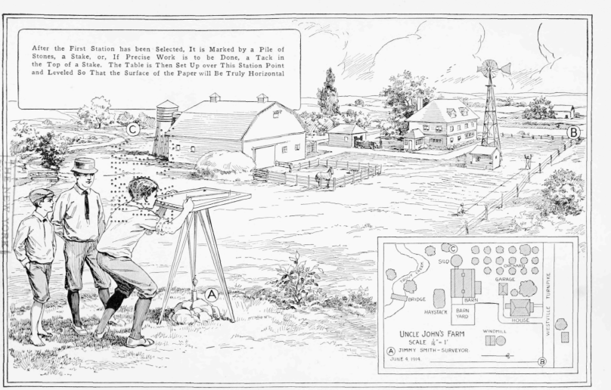
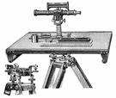
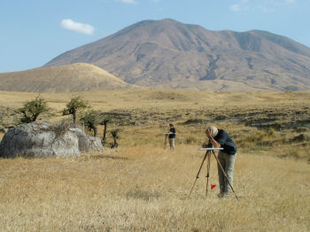
Mapping techniques
Ground Survey
Chain survey
Carrying out surveying
with the help of chain/ tape
Less accurate
Plane table survey
Carrying out surveying
With the help of plane table,
Telescopic allidade
More accurate than chain survey

Slide 25
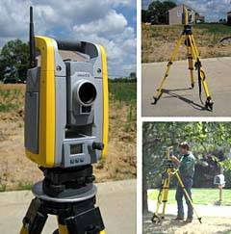
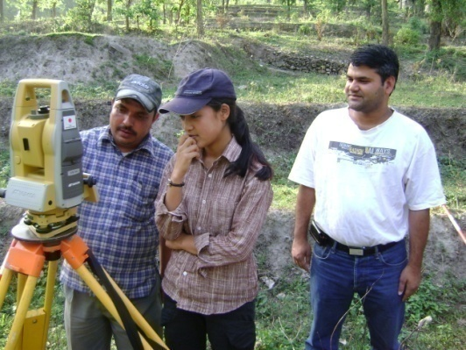
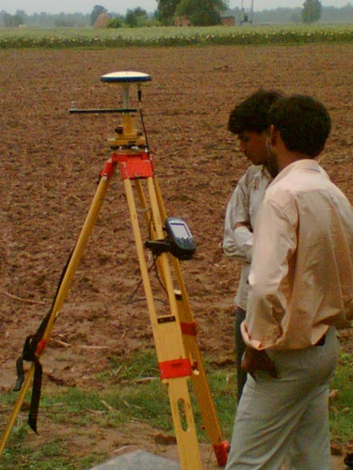
Mapping techniques
Total station Survey
Carrying out survey with a special instrument Called total station
Very accurate
GPS
Carrying out survey by GPS, with the help of signals from satellite
Very accurate
Very fast

Slide 26
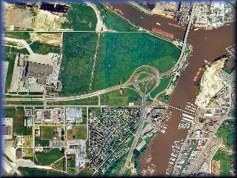
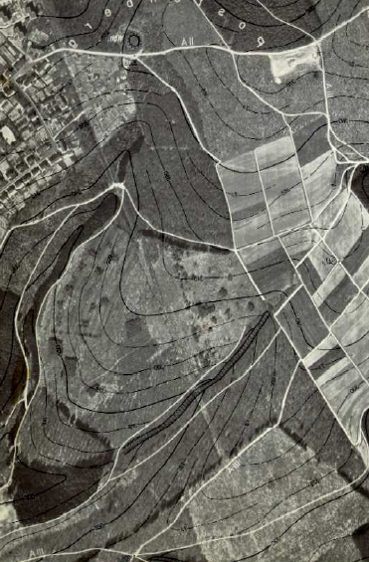
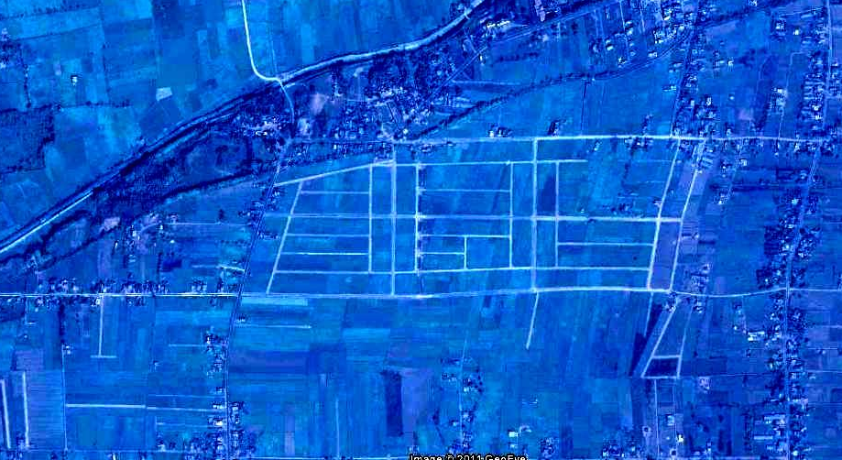
Mapping techniques
Aerial Survey
Photogrammetry/orthophoto
Making maps with the help of aerial orthophoto
Less accurate than ground survey but very fast and cheap
Remote Sensing Imagery
Making map with the help of images taken from satellites
Less accurate than ground survey
Cheap and fast technique
Unmanned Aerial System/ Drone
Making map with the help of images taken from Drone
More accurate
Cheap and fast technique for small area

Slide 27
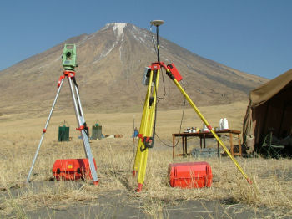
Mapping techniques
Hybrid method
Combination of two or more methods

Slide 28
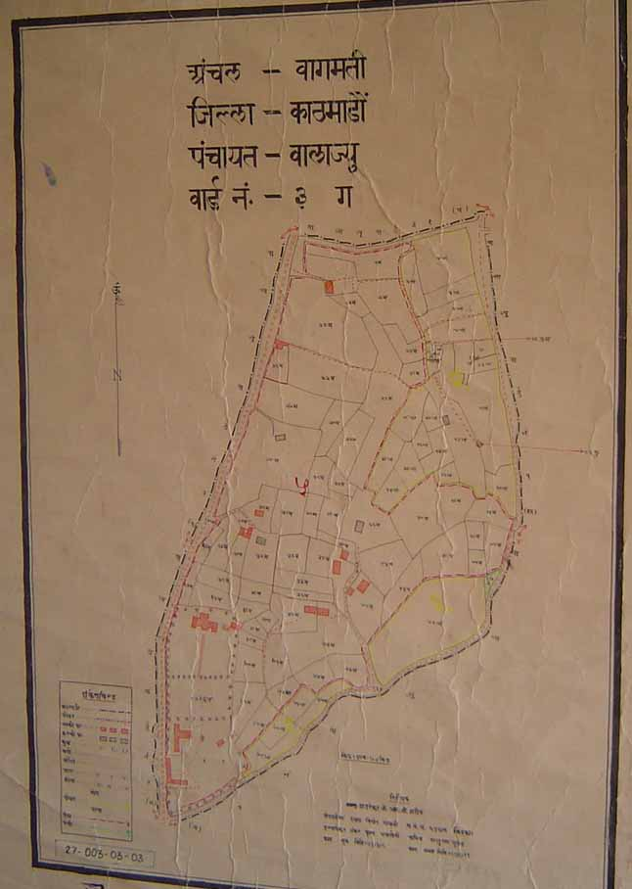
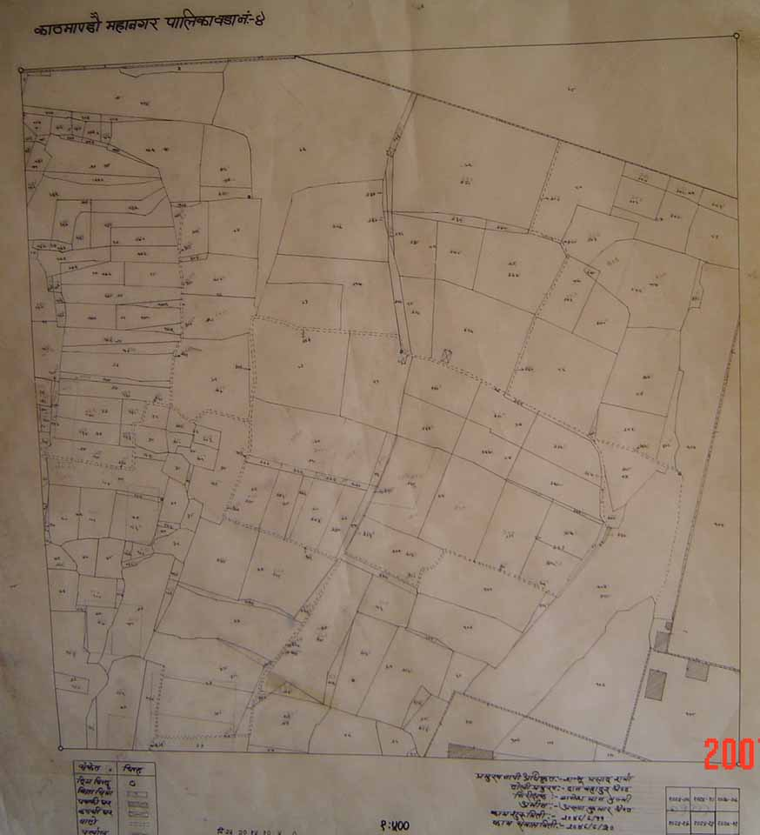
भूमि लगतः नक्सा

Slide 29
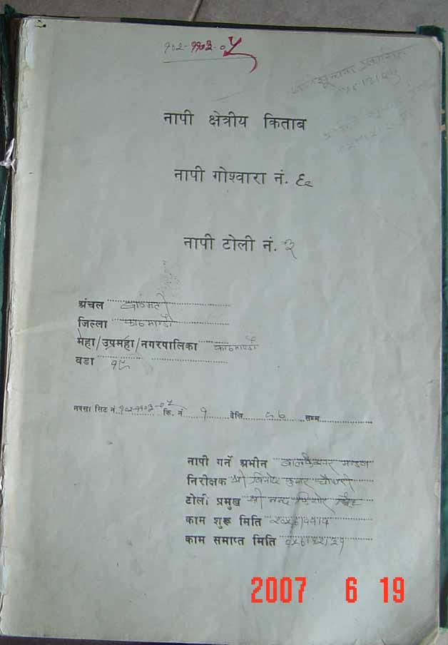
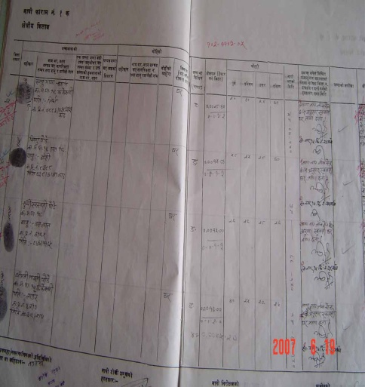
भूमि लगतः फिल्डबुक

Slide 30
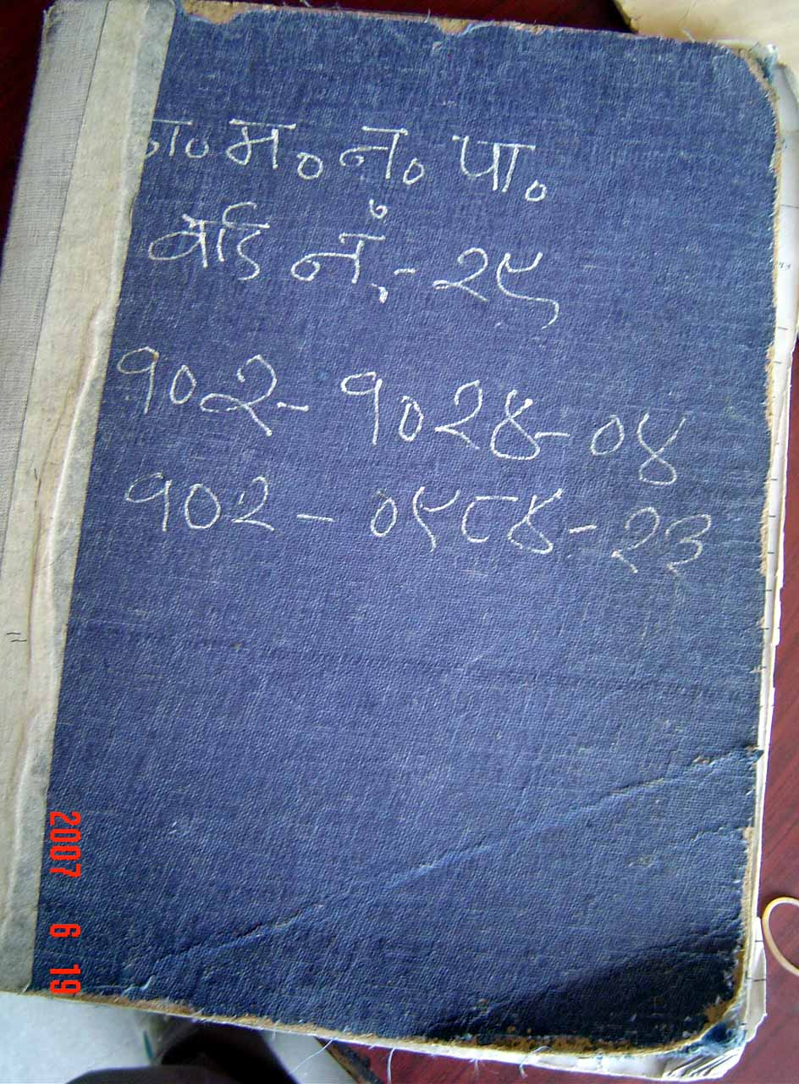
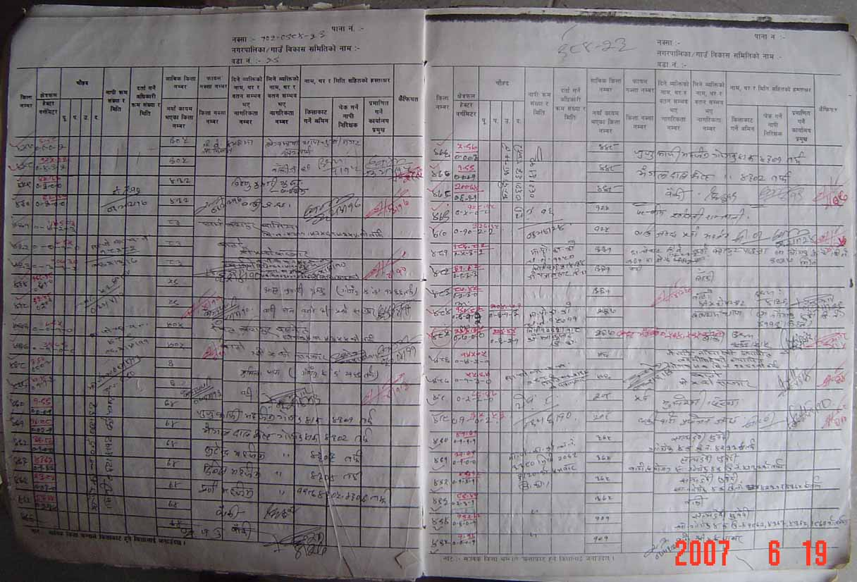
भूमि लगतः प्लट रजिष्टर

Slide 31
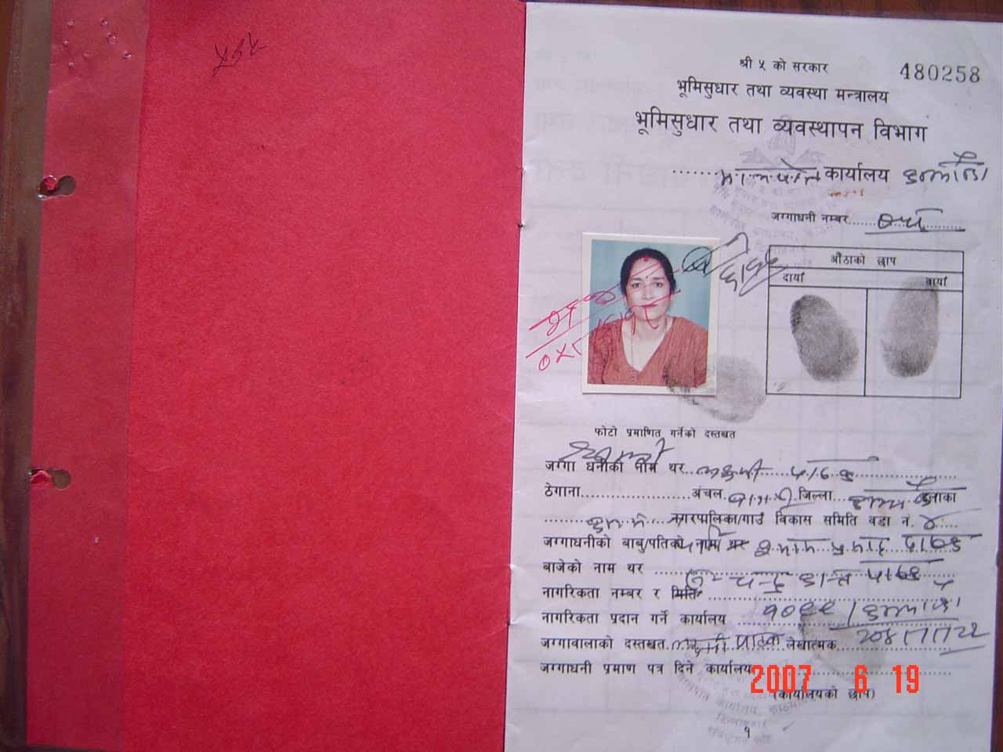
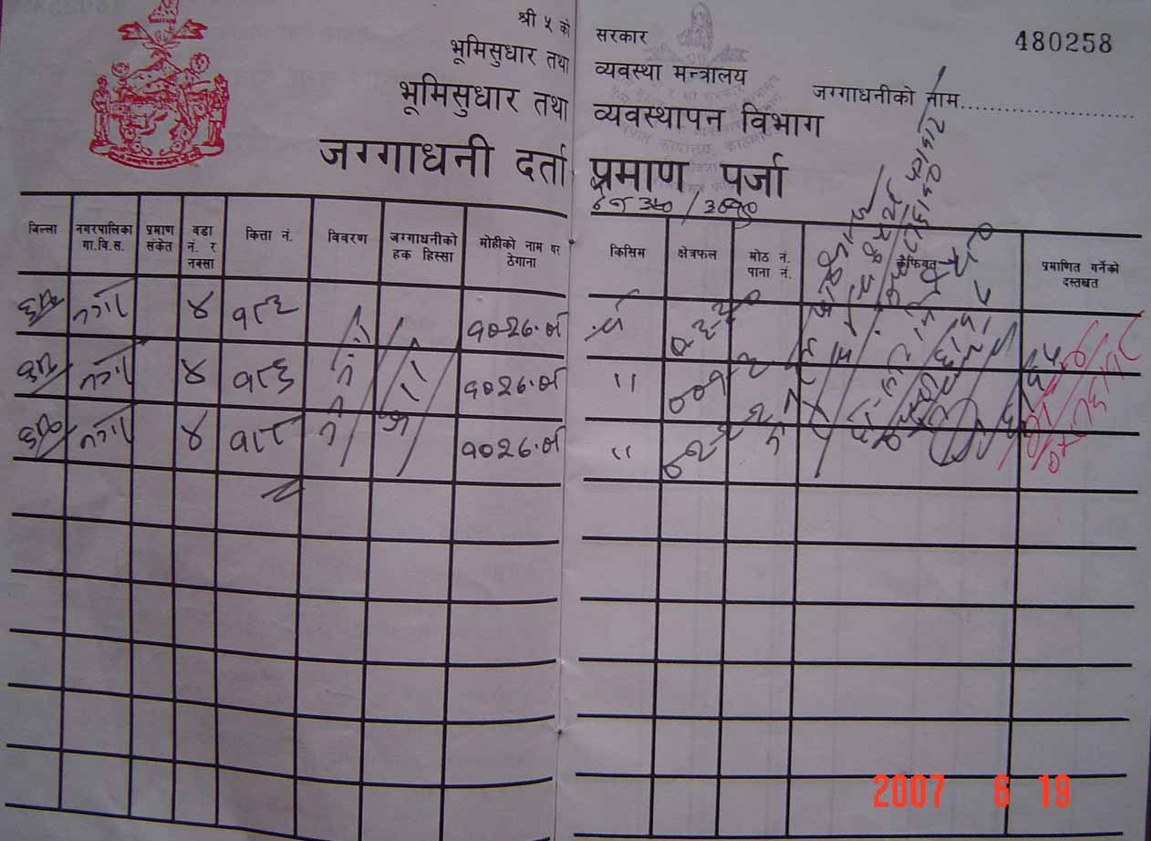
भूमि लगतः जग्गाधनी दर्ता प्रमाण पुर्जा

Slide 32
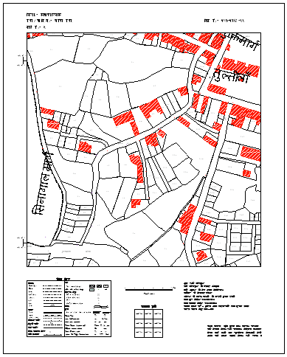
नक्सा सम्बन्धी आधारभूत विषय
१. नियन्त्रण बिन्दु (Control Point)
नियन्त्रण बिन्दु नक्साङ्कन कार्यको लागि नभई नहुने आधारभूत पूर्वाधार हुन। साविकमा राष्ट्रिय स्तरको नियन्त्रण बिन्दुको सञ्जाल स्थापित नहुँदा स्थानीय नियन्त्रण बिन्दुको आधारमा नक्सा तयार गरिन्थ्यो। यसलाई फ्रीसिट नक्सा भनिन्छ।
उदाहरणको लागिः नक्सा सिट, बलाजु ३(क)
हाल नियन्त्रण बिन्दुहरूको राष्ट्रिय सञ्जाल स्थापित भै सोही आधारमा नक्सा तयार गरिन्छ। यसलाई ट्रिग सिट नक्सा भनिन्छ।
उदाहरणको लागिः नक्सा सिट, ०८४-१२४८‍-०२

Slide 33
नक्सा सम्बन्धी आधारभूत विषय
Scale (s) = map distance/Ground distance
S = 1 m / 500 m
= 1:500
(Scale is Unit less)
S = 1 inch / 400 feet
= 1 inch / 400 x 12 inch
= 1 inch / 4800 inch
= 1:4800
२. नक्साको स्केल वा माननाप (Scale)
नक्सा तयार गर्दा नक्सामा उतार्दाको दूरीको जमीनमा नापी गरेको दूरी संगको अनुपातलाई माननाप भनिन्छ ।
उदाहरणको लागि जमीनको ५०० मीटर दूरीलाई नक्सामा १ मीटरले देखाइन्छ भने त्यस्तो नक्साको माननाप १:५०० हुन्छ
त्यसैगरी जमीनको ४०० फिटको दूरीलाई नक्सामा १ ईञ्चले देखाइन्छ भने त्यस्तो नक्साको माननाप १:४८०० हुन्छ
जमीनको वास्तविक स्वरूपलाई न्यूनीकरण गरी उतारिने भएको हुनाले बांगोटिंगो सिमाना भएको कित्ताको आकारमा सामान्य फरक पर्न सक्ने हुन्छ

Slide 34
नेपालमा प्रयोग हुने कित्तानापी नक्साको माननाप
बिगतमा प्रयोग भएका कित्तानापी नक्साको माननाप
1 inch to 400 feet (1: 4800)
1 inch to 200 feet (1: 2400)
1 inch to 100 feet (1:1200)
हाल प्रयोगमा रहेको कित्तानापी नक्साको माननाप
1: 2500
1: 1250
1: 500

Slide 35
नक्साको बिवेचना
नक्साको स्केल (Scale)
नक्सामा सामावेश भएका बिषयवस्तु (Content)
नक्सा तयार गर्नुको उद्देश्य (Purpose)
नक्साको शुद्धता (Accuracy)
नक्सा तयार गर्ने प्रविधी (Technology)
नक्सा तयार गर्ने जनशक्ति (Human Resources)
नक्सा तयार भएको समय (Time/Duration)
नक्साको व्याख्या (Interpretation)
नक्साको उपयोग उपयुक्त छ कि छैन (Appropriateness)

Slide 36
नक्साको बिवेचना
साबिकको कित्तानापी नक्सा
भूमिसुधार कार्यक्रम र हदबन्दी कार्यान्वयनको लागि सुचना संकलन, भूमिकर संकलन गर्न
कित्ता सिमाना, घर, बाटो, खोला आदी
सानो माननाप
प्लेन टेबुल बिधी
राष्ट्रियस्तरका नियन्त्रण बिन्दु बिना तयार
जनशक्तिको शिक्षा र तालिमको स्तर
कम शुद्धता
धेरै समय पहिले तयार भएका

Slide 37
नक्साको बिवेचना
हालको नक्सा
नक्साको शुद्धतामा बृद्धी
कित्ताको साँध सिमानामा थप प्रष्टता
सानो माननापमा रहेका नक्सामा स-साना कित्ता नक्सांकन गर्न कठिनाइ हुने भएकोले तुलनात्मक रुपमा ठूलो माननापमा तयार
नियन्त्रण बिन्दुको राष्ट्रिय सञ्जालको आधारमा नक्सा तयार
तुलनात्मक रुपमा नया प्रविधी र जनशक्तिको प्रयोग
केही समय अघि मात्र तयार भएका

Slide 38
नक्साको बिवेचना
डिजिटल नक्सा
उच्च प्रविधी र जनशक्तिको प्रयोग
माननापको समस्या नभएको
कित्ताका प्रत्येक कुनाको गणितीय नापजाँच (Coordinates)
उच्च गुणस्तर र शुद्धता
सिमा चिन्ह हराए वा नष्ट भए पनि पुन: सजिलै पत्ता लगाउन सकिने
कम्प्यूटरबाट क्षेत्रफल गणना

Slide 39
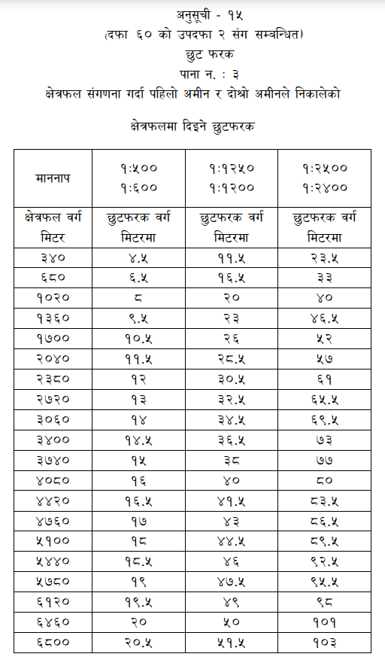
नक्शाको प्लटिङ त्रुटी
जमीनमा रहेको डिटेल नक्शामा उतार्दा प्रयोग हुने पेन्सिलको टुप्पोको साइज १ मिलिमीटरको १ चौथाइ हुनुपर्छ भन्ने मान्यता छ ।
नक्शामा १ विन्दूको नाप १ मिलिमीटरको १ चौथाइ हुन्छ
माननाप (Scale) अनुसारको प्लटिङ त्रुटी (Plotting Error) भन्नाले १ मिलिमीटरको १ चौथाइ हुन आउछ
उदाहरणको लागि १:५०० माननाप को नक्शाको प्लटिङ त्रुटी = ५०० मिलिमिटरको एक चौथाइ अर्थात ५००/४= १२५ मि.मि. अर्थात १२.५ से.मी हुन आउँछ
त्यसैगरी १:१२५० र १:२५०० को माननापको नक्शाको प्लटिङ त्रुटी क्रमशः ३१.२५ र ६२.५ से.मी. हुन आउँछ ।
यसको अर्थ दुई भिन्न ब्यक्तिले एउटै दूरी नक्सामा मापन गर्दा नक्सा कोर्दा त्यति अङ्क सम्मको छुट फरक मान्य हुने गर्दछ

Slide 40
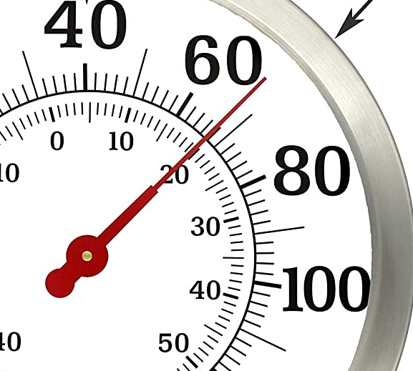
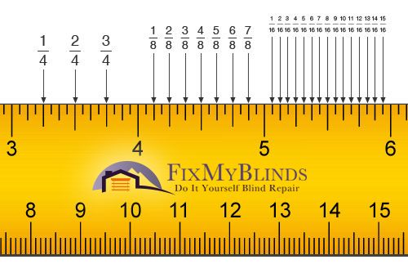
How to read measurements?
67.7 or 67.8 or 67.9 degree
8.85 or 8.875 or 8.9 cm

Slide 41
Scale 1:500 which means 1cm in map = 500 cm = 5m in ground
If it is 8.85 cm in map, it will be 8.85*5m = 44.25m in ground
If it is 8.875 cm in map, it will be 8.875*5m = 44.375 m in ground
The difference is 12.5 cm
Scale 1:1250 which means 1cm in map = 1250 cm = 12.5m in ground
If it is 8.85 cm in map, it will be 8.85*12.5m = 110.625m in ground
If it is 8.875 cm in map, it will be 8.875*12.5m = 110.9375 m in ground
The difference is 31.25 cm
Scale 1:2500 which means 1cm in map = 2500 cm = 25m in ground
If it is 8.85 cm in map, it will be 8.85*25m = 221.25m in ground
If it is 8.875 cm in map, it will be 8.875*25m = 221.875 m in ground
The difference is 62.5 cm

Slide 42
जग्गाको क्षेत्रफलको इकाइ
1 हेक्टर (१०,००० वर्गमीटर)
1 बिगाहा (२० कट्ठा वा ७२९०० बर्गफिट वा ६७७२.६३ वर्गमीटर)
1 कट्ठा (२० धुर वा 3645 बर्गफिट वा 338.63 वर्गमीटर)
1 धुर (182.25 बर्गफिट वा 16.93 वर्गमीटर)
1 रोपनी (16 आना वा ५४७६ बर्गफिट वा ५०८.७४ वर्गमीटर)
1 आना (4 पैसा वा ३४२.२५ बर्गफिट वा ३१.७९ वर्गमीटर)
1 पैसा (4 दाम वा ८५.५६ बर्गफिट वा ७.९ वर्गमीटर)
1 दाम (२१.३ बर्गफिट वा १.९९ वर्गमीटर)

Slide 43
जग्गाको क्षेत्रफलको इकाइ
श्रेस्तामा क्षेत्रफल लेख्ने तरिका
१,२३४५.६७ व.मी (हेक्टर, वर्गमीटर)
१-१-१ (बिगाहा- कट्ठा-धूर)
१-१-१-१ (रोपनी- आना-पैसा- दाम)

Slide 44
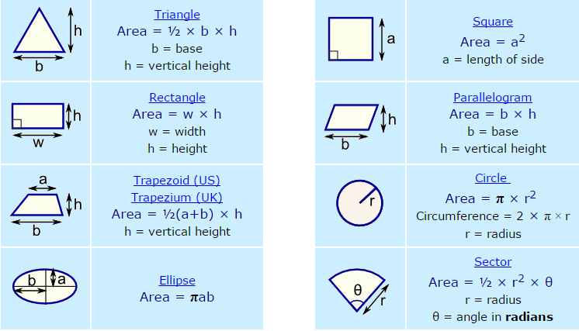
Area Calculation

Slide 45
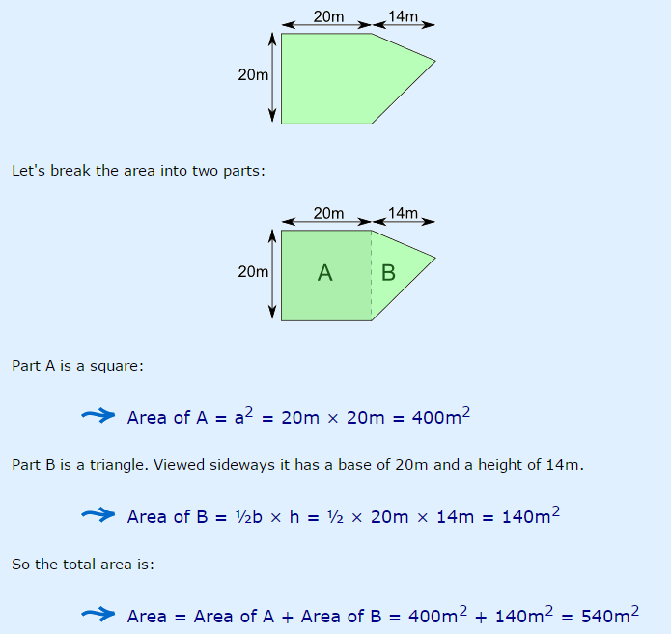
Area Calculation

Slide 46
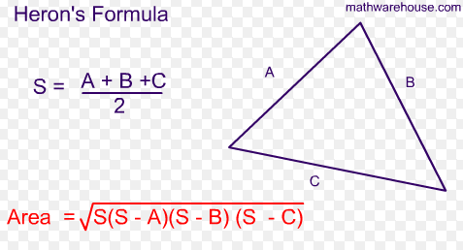
Area Calculation

Slide 47
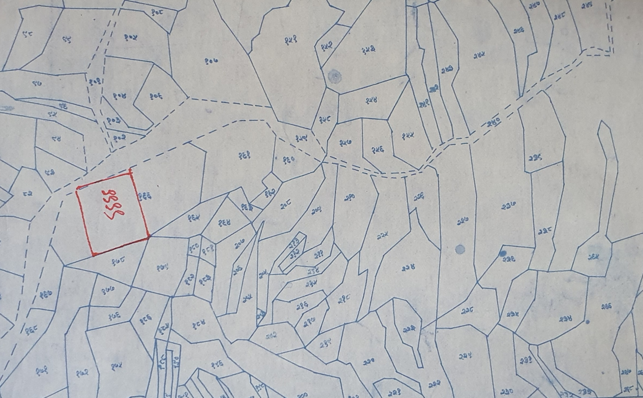
नक्शामा नाप्ने अभ्यास नक्शाको माननापः- १:२५००

Slide 48
1:2500, 1mm= 2500/1000= 2.5m
L=
B=
A =
१ आना = ४ पैसा
१ पैसा = ४ दाम
१ आना= ३१.८ वर्ग.मी = ३४२.२५ व.फिट
१ मीटर = ३.२८०८ फिट
१ फिट = ३०.४८ से.मी.
28 mm
= 28x2.5= 70 m
24 mm
= 24x2.5 = 60 m
L x B = 4,200m²
4200÷508.74= 8.25569 = 8- (.25569 x 16) = 8- (4.09) = 8- 4- (.09x4) = 8-4-0- (.36x4) = 8-4-0-1.45
८ रोपनी ४ आना ० पैसा १.४५ दाम
०बिघा १२ कट्ठा ८ धुर
4200÷6772.63= 0.6201 = 0-(0.6201x20) = 0-12.4028 = 0-12- (.4028x20) = 0- 12- 8

Slide 49
धन्यवाद

